Slide 1




Летопись
ГБУ «КЦСОН
г. Каменска-Уральского»
за 2015 год

Slide 2

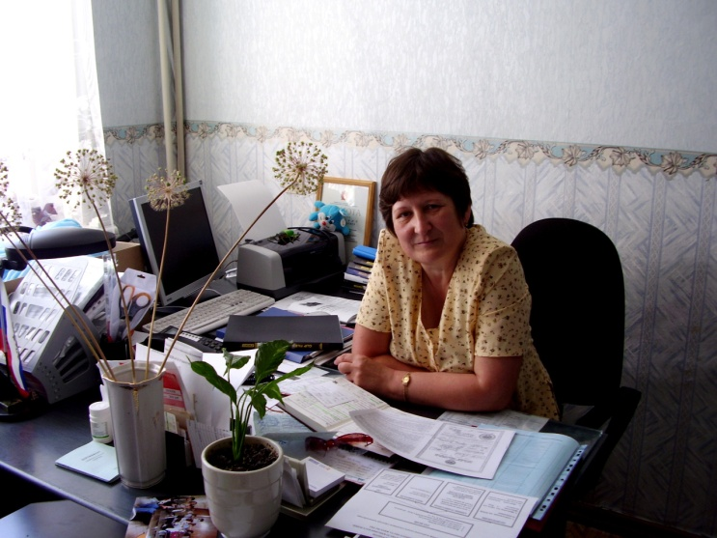



Привыкайте счастливыми быть!
Просыпаться с улыбкой лучистой…
И со взглядом, по детскому, чистым,
Привыкайте друг друга любить…
Научитесь плохое не звать,
Предвещая заранее беды…
Вы ведите другие беседы…
Научитесь душой расцветать…
Привыкайте добро замечать
И ценить то, что жизнью даётся…
И за счастьем бежать не придётся…
Будет счастье за вами бежать!
Директор ГБУ «КЦСОН г. Каменска – Уральского Гапанович
Ирина Сергеевна

Slide 3
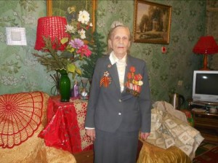
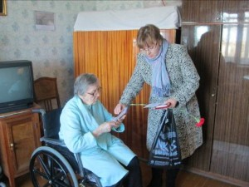


С января 2015 года в Центре проходят мероприятия, посвященные празднованию 70-летней годовщины Победы в Великой Отечественной войне.
В феврале месяце во всех подразделениях были проведены акции, мероприятия, визиты внимания для ветеранов Великой Отечественной войны.

Slide 4
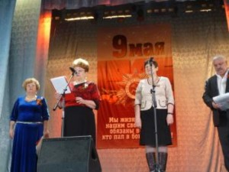
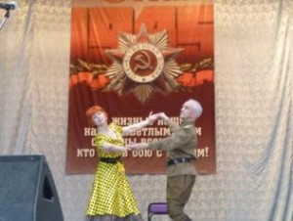

Совместная творческая работа общественной организации «Дарина» и нашего Центра зародила немало добрых традиций, среди которых проведение ежегодного фестиваля народного творчества.
28 апреля 2015 г. в зале ДК «УАЗа» прошёл традиционный фестиваль самодеятельного народного творчества людей почётного возраста
«Салют Победы!». В фестивале приняло участие более 600 творчески одарённых людей города и Каменского района.

Slide 5
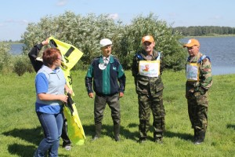
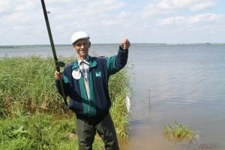


День рыбака - профессиональный праздник рыбаков, традиционно отмечаемый во второе воскресенье июля.
В конкурсе приняла участия команда
ГБУ «КЦСОН г. Каменска-Уральского», состоящая из двух человек.

Slide 6
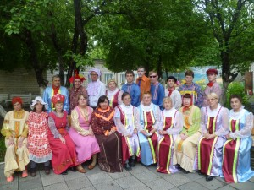
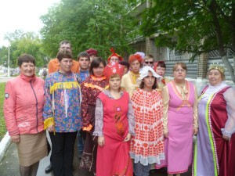


В ГАУ «Каменск-Уральский психоневрологический интернат» состоялось интересное развлекательное мероприятие к Дню города «Карнавал - 2015». В карнавале принимали участие люди с ограниченными возможностями здоровья из реабилитационных центров г. Каменска-Уральского «Росток» и «Лада», ГБУ «КЦСОН г. Каменска-Уральского», ГАУ «Психоневрологический интернат г. Карпинска», ну и конечно сами хозяева.

Slide 7
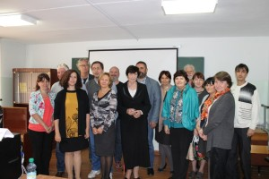
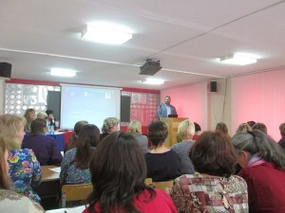
16 сентября сотрудники ГБУ «КЦСОН г. Каменска-Уральского» посетили Всероссийскую научно-практическую конференцию с международным участием «Социальная и культурная инклюзия лиц с ограниченными возможностями, повышение качества и компетенций в области социальной работы».

Slide 8
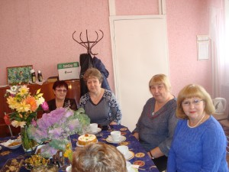
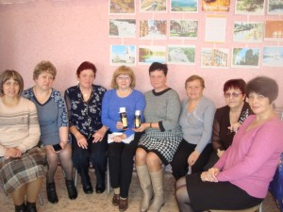
День открытых дверей для ветеранов и пенсионеров Центра провели заведующие отделениями социального обслуживания населения Красногорского района. В рамках Дня Пенсионера для гостей были организованы следующие мероприятия: просмотр фильма о здоровом питании для пожилых людей, выставка-конкурс «Постное меню», выставка технических средств реабилитации и адаптации.

Slide 9
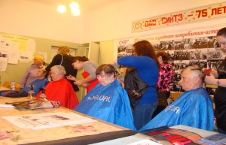
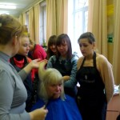
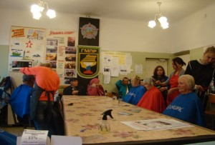
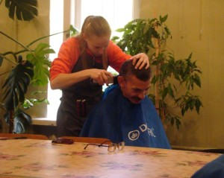
Под потранажем ГБУ «КЦСОН г. Каменска–Уральского» прошла акция «Красота в подарок» для пенсионеров и людей с ограниченными возможностями. Это мероприятие прошло в преддверии Дня пожилого человека.

Slide 10
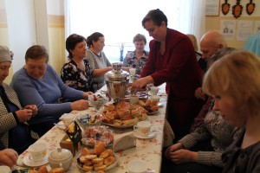
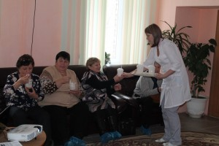
30 октября в Комплексном центре социального обслуживания населения города Каменска-Уральского по адресу ул. Лермонтова, 133 А состоялся день открытых дверей для бывших сотрудников вышедших на пенсию. На мероприятии присутствовало 9 пенсионеров.

Slide 11
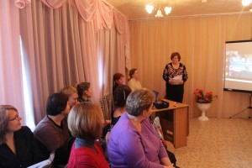
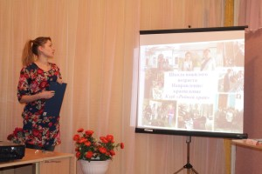
13 октября 2015 года прошел конкурс «Урал православный» среди специалистов по социальной работе - преподавателей Школ пожилого возраста по направлениям «Социальный туризм», «Краеведение» и «Основы безопасности жизнедеятельности».
В конкурсе поучаствовало 5 специалистов.

Slide 12
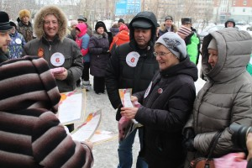
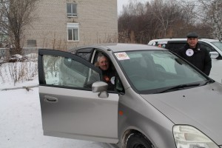
04 декабря 2015 года и состоялось патриотическое авторалли автолюбителей старшего поколения, посвященное 70-летию Победы Советского народа в Великой Отечественной войне «Дороги без войны». В авторалли приняли участие все комплексные центры Южного управленческого округа, по два экипажа от каждого учреждения. В том числе и сотрудники ГБУ «КЦСОН г. Каменска-Уральского» во главе с директором Ириной Сергеевной Гапанович.

Slide 13
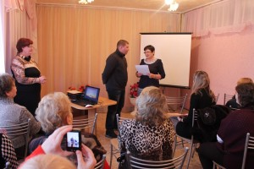
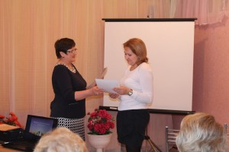
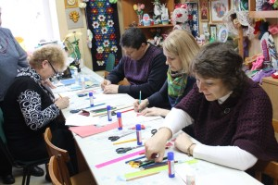
10 декабря 2015 года в Центре прошел «Добровольческий форум - 2015». На форуме добровольцев присутствовали представители городских библиотек и культурных организаций города, такие как Выставочный зал, Городской краеведческий музей, Драм театр и др.

Slide 14

Отделения социального обслуживания на дому

Slide 15
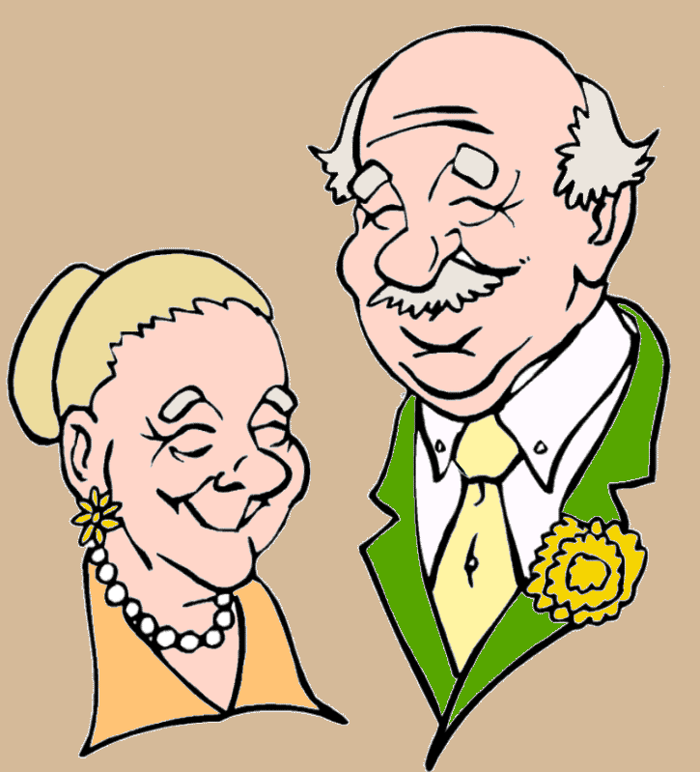

За 2015 год отделениями социального обслуживания на дому граждан пожилого возраста и инвалидов города Каменска – Уральского и Каменского района обслужено –
2 069 человек

Slide 16
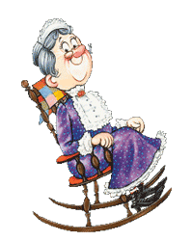
В отделении социального облуживания на дому № 2 на 31.12.2015 года состояло на учете – 1080 человек: Всего обслужено 1 715 чел.
В отделении социального обслуживания на дому № 3 на 31.12.2015 года состояло на учете 302 человека. Всего обслужено 354 чел.
Бригадами социальных работников в течение 2015 года обслужено 78 человек, оказано 14 596 услуг.
Бригадой № 1 (зав. Ю.В. Макиенко) обслужено –
32 человек, оказано – 7 397 услуг.
Бригадой № 2 (зав. В.В.Воробьева) обслужено –
46 человека, оказано – 7 199 услуги.

Slide 17
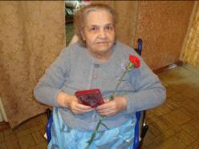
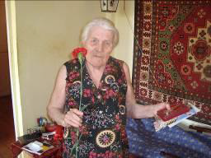

К 70- летию Победы проведены следующие мероприятия:
вручили памятные медали клиентам на дому;
- поздравили клиентов отделений ветеранов ВОВ, находящихся на социальном обслуживании с Днем Победы открытками, сделанными учащимися школ;
- поздравили клиентов отделений ветеранов ВОВ, находящихся на социальном обслуживании с Днем Победы через газету «Каменский рабочий»;

Slide 18
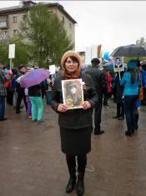
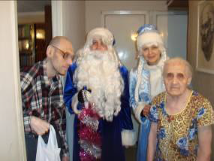


- участие в праздничной демонстрации, посвященной 1 мая- 7 человек;
участие в колонне «Бессмертный полк» (9 мая)- 3 человека;
- возложение цветов к Вечному огню «Мы помним наших героев;
- подготовили информацию о ветеранах войны (клиентах отделения) в корпоративную газету, на сайт Центра, оформили «Стену памяти»;
- поздравление Деда Мороза и Снегурочки на дому клиентов с Новым годом, поздравили 10 человек.

Slide 19
Консультативное отделение

Slide 20
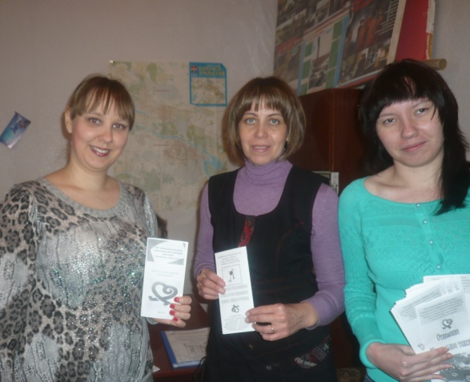
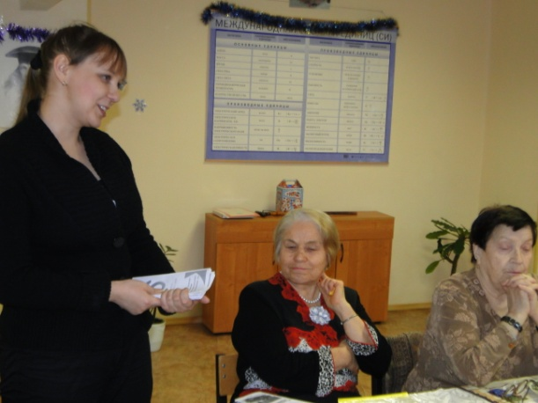

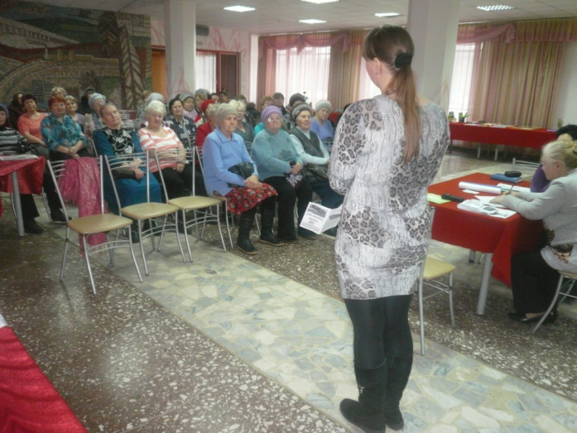
Встреча с «Советом ветеранов КУМЗа»
Выступление в Совете Ветеранов Красногорского района
Выступление на Заседании Совета ветеранов УАЗа
Посещение Совета Ветеранов «Каменск-Уральский техникум торговли и сервиса» с информацией и консультированием.

Slide 21
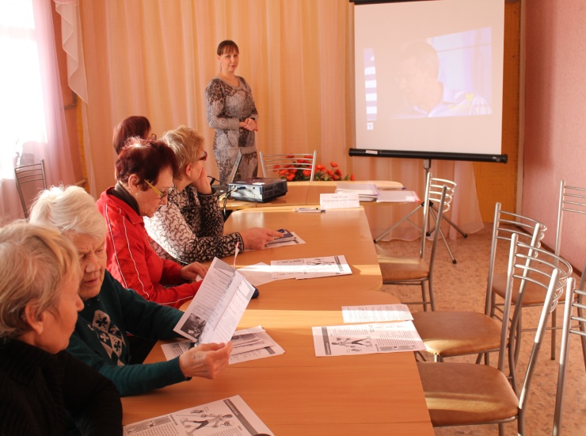
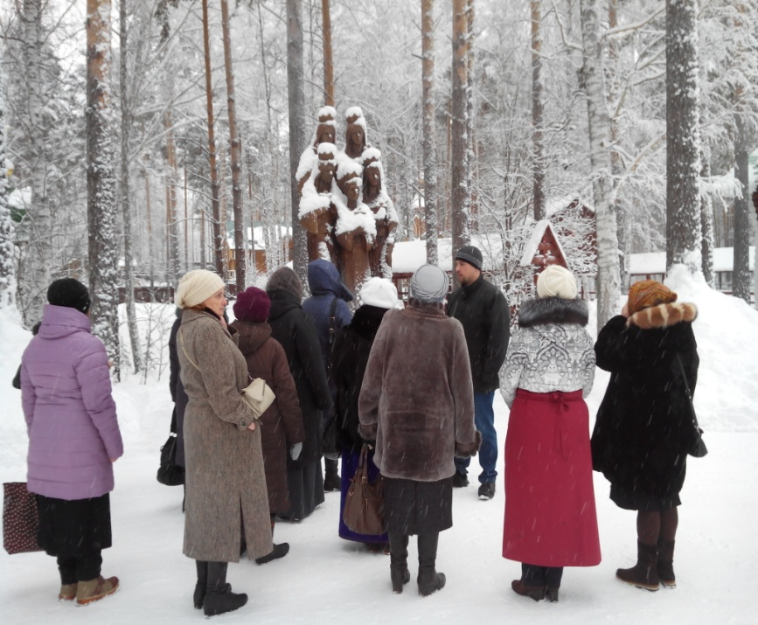
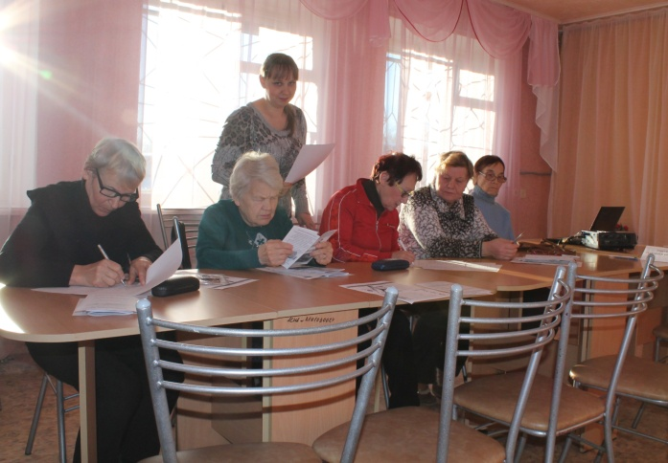
Организация «Школы пожилого возраста»
Компьютерная грамотность – обучено 25 человек;
Обучение навыкам ухода – обучено 8 человек;
Краеведение –
обучено 14 человек;
Активное долголетие – обучено 10 человек.

Slide 22
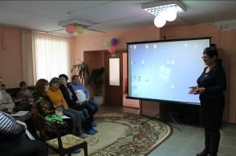
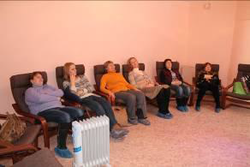
Проведение семинара ЕСК на тему: «Психологическое здоровье» для специалистов Центров социального обслуживания города.

Slide 23
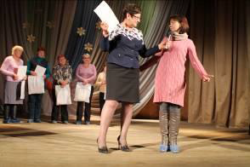
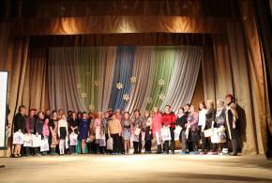
Ноябрь – декабрь: проведение фестиваля «Такие разные мамы» для творческих семей и Добровольческий форум чествования спонсоров и добровольцев.

Slide 24
Отделение срочного социального обслуживания

Slide 25

За 2015 год отделением срочного социального обслуживания
обслужено – 1825человек
Оказано - 8597 услуги

Slide 26
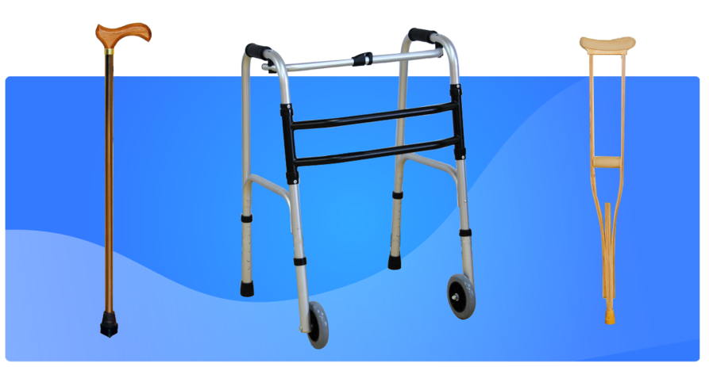

Пункт проката технических средств реабилитации и адаптации инвалидов и пожилых людей
В течение 2015 года в пункт проката Центра обратилось 593 гражданина,(125 граждан повторно) и получили 718 технических средств реабилитации.
В том числе в филиалы пункта проката обратились:
- п. Мартюш обратилось 60 граждан, получило 70 технических средств
реабилитации;
- п. Позариха обратилось 5 гражданина, получило 9 технических средств
реабилитации.
- с. Колчедан обратилось – 10 гражданин, получило - 10 технических средств
реабилитации;
- ул. 2-я Рабочая, 99 обратилось - 9 граждан, получили – 15 технических средств
реабилитации.
- ул.Лермонтова 133а, обратилось18 граждан, получили – 41 ТСР.

Slide 27
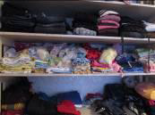
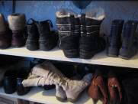


«Салон приема и выдачи одежды и обуви»
Пункт приема и выдачи одежды принимает от граждан города, организаций и
индивидуальных предпринимателей вещи и обувь в хорошем состоянии, с последующей
выдачей принятой одежды многодетным семьям, малообеспеченным гражданам,
погорельцам, а также вынужденным переселенцам с территории Украины, проживающих
на территории нашего города, нуждающихся в социальной поддержке. Таким образом, в
пункт обратилось 35 граждан, выдана 331 вещь бывшего употребления.
В течение 2015года одежда и обувь бывшего употребления принята от
учреждений и частных лиц в количестве 5140 штук.

Slide 28
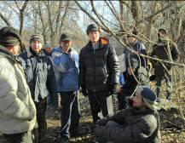
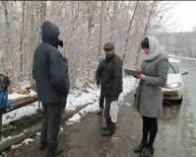
Работа с гражданами
На учете в отделении срочного социального обслуживания состоит 185 гражданина
без определенного места жительства и занятий из них: 129 мужчины и 56 женщины.
141 трудоспособный гражданин, 32 пенсионера, 9 инвалидов 3
несовершеннолетних гражданина. Всего выдано справок о постановке на учет лиц без определенного места
жительства и занятий и граждан, не имеющих документов, удостоверяющих
личность–15 гражданам.

Slide 29

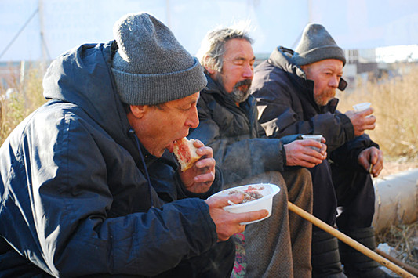
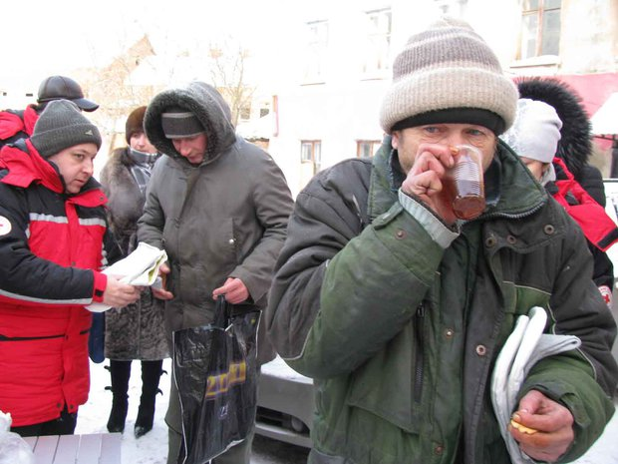
Мобильная бригада
За отчетный период 2015 года всего – 22 выезда на реку по ул. Бугарева еженедельно в холодное время года по пятницам, были организованы выезды мобильной бригады совместно с местной религиозной организацией «Новая жизнь» в местах нахождения граждан без определенного места жительства и занятий с выдачей горячих обедов, в результате этих выездов было предоставлено 330 горячих обедов 15 гражданам этой категории.
Вещи, бывшие в употреблении, получили 15 гражданам 120 вещей.
За отчетный период впервые обратилось 10 граждан, каждому была оказана срочная социальная услуга : проведение опроса и первичной социальной диагностики для оценки их реального положения., консультирование по вопросам связанным с правом граждан на социальное обслуживание.

Slide 30
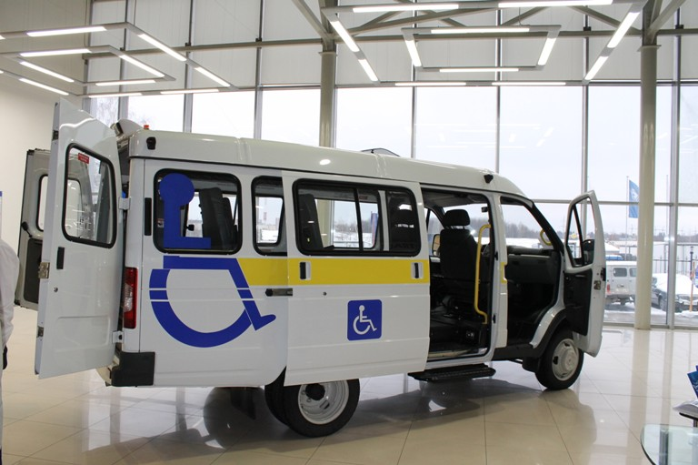

Отделение «Социальное такси»
В течение 2015 года в отделение «Социальное такси» обратилось и получило
консультацию о работе отделения - 79 граждан.
Принято 633 заявки из них отказались – 14 клиентов. Социальным такси
воспользовались 75 граждан. Оказано 619 услуг.

Slide 31

Социально – реабилитационное отделение

Slide 32
Структура отделения
ЗАВЕДУЮЩИЙ ОТДЕЛЕНИЕМ
СПЕЦИАЛИСТ
ПО
СОЦИАЛЬНОЙ РАБОТЕ
(первичный приём
граждан)
ПСИХОЛОГ
СОЦИАЛЬНЫЙ
РАБОТНИК
(реабилитация в
домашних условиях)
СПЕЦИАЛИСТ ПО
СОЦИАЛЬНОЙ РАБОТЕ
(социокультурная
реабилитация,
прикладное творчество)
СПЕЦИАЛИСТ ПО
СОЦИАЛЬНОЙ РАБОТЕ
(бытовая и трудовая
реабилитация )
СПЕЦИАЛИСТ ПО
СОЦИАЛЬНОЙ РАБОТЕ
(социокультурная
реабилитация,
ЗОЖ)
КУЛЬТОРГАНИЗАТОР
(КЛУБНАЯ ДЕЯТЕЛЬНОСТЬ)

Slide 33

Социально - реабилитационное отделение оказывает услуги гражданам пожилого возраста и имеющим группу инвалидности:
Проведение мероприятий социокультурной, социально-бытовой, социально-психологической и социально-трудовой реабилитации
(курс 3 недели)
2. Оформление документов и выдача направлений в социально – реабилитационные отделения для прохождения курса социальной реабилитации при условиях круглосуточного пребывания, которые находятся в пределах Свердловской области (курс 2 недели)
3.Обеспечение отдельных категорий граждан ПОИ

Slide 34

15.01.15г. Рождественская встреча Библиотека «Духовное возрождение»,
Спец.по соц.работе Корелина О.В. ( 25 чел.)
29.01.15г. Лыжная прогулка по р.Исеть, Лодочная станция «Металлист» Спец.по
соц.работе Корелина О.В. ( 25 чел.)
20.02.15г. Информирование населения о возможности обеспечения ПОИ посредством
взаимодействия с Онкологическим центром. Спец.по соц.работе
Лавит Л.И. (30 листовок.)
12.02.15г. Праздничная программа «День Святого Валентина» в КУДПИ.(около 27
человек) Спец.по соц.работе Корелина О.В., социальный работник Харченко Е.В.
12.02.15г. Выступление вокальной студии «Каменская радуга» в КУДПИ .(около 27
человек) Соц.работник Харченко Е.В.
19.02.15г. Праздничные гулянья «Масленница» в библиотеке им.П.П. Бажова Спец. по
соц.работе.Корелина О.В. ( 27 чел.).
10.03.15г.Выступление Ансамбля «Вишенка» в КЦСОН для ветеранов социальной
службы. Спец.по соц.работе Берендеева А.И. Культорганизатор Устьянцева Н.Ю.(около
20 чел.)
07.05.15г. Арт-встреча с Ветеранами ВОВ «Нам нужна одна победа» Библиотека им.
П.П.Бажова. Спец.по соц.работе Корелина О.В. ( 14 чел.)

Slide 35

06.08.15г. Прогулка на лодочную станцию «Металлист» «Мы за здоровый образ жизни!»
Спец.по соц.работе Корелина О.В. (17 чел.),
13.08.15г. Экскурсия на речном трамвайчике «Тритон» по р.Исеть Спец.по соц.работе
Корелина О.В. (17 чел.).

Slide 36

18.06.15г. Участие в слѐте туристических клубов, созданных при центрах социального обслуживания населения ЮУО в рамках мероприятий посвящѐнных «70-летию Победы в Великой Отечественной войне 1941-1945 г.г.»
Спец.по соц.работе Лавит Л.И., ( 13 чел.)

Slide 37



10.09.15г. Выступление ансамбля «Вишенка» к Дню пенсионера в Детском саду №86.
Спец.по соц.работе Берендеева А.И., Культорганизатор Устьянцева Н.Ю.(более 70-ти чел.),
18.09.15 г. Выступление театральной студии «Скарабей» к Дню пенсионера в библиотеке
«Семейного чтения». Зав.отд. Ковенко М.С., спец.по соц.работе Харченко Е.В.(30 чел.)

Slide 38



В марте 2015 г в Детском культурном центре состоялся
фестиваль среди молодых людей с ограниченными возможностями здоровья «Это мы можем!».
Вниманию гостей была представлена выставка работ декоративно-прикладного творчества и концертная программа, в которой принимали участие инвалиды в разных возрастных категориях.

Slide 39


Состоялся Второй открытый форум в поддержку людей с ограниченными возможностями здоровья «МЫ ВМЕСТЕ!». Организатором мероприятия выступило ГБУ «КЦСОН г. Каменска-Уральского», социально-реабилитационное отделение.
Более 80 человек приняли участие в открытом форуме - это люди с ограниченными возможностями здоровья.

Slide 40
Участковая социальная служба города и
Каменского района

Slide 41


- Организация и участие в собрании с жителями социального дома «Ветеран» совместно с администрацией города (21.01.15г.) - приняло участие 70 человек.
- Организация и проведения информационной конференции в социальном доме «Ветеран» (10.02.15г.) тема: «Социальные технологии и новые формы работы с учѐтом возрастающих и изменяющихся потребностей пожилых людей в деятельности ГБУ «КЦСОН г.Каменска-Уральского»», присутствовало – 30 человек.

Slide 42


28 сентября специалист по социальной работе совместно с библиотекарем поселка Горный была организована выездная библиотека на дому. Посещено 6 граждан пожилого
возраста, которые с большим удовольствием взяли литературу для чтения на дому.
С 7 сентября по 12 сентября была организована акция «Осенний погребок» для пожилых одиноко проживающих граждан. В ходе акции были собраны овощи и фрукты и переданы 13 нуждающимся пожилым гражданам.
С 21 по 25 сентября была организована акция «Протяни руку помощи» - собраны теплая одежда и обувь для пожилых нуждающихся граждан. Помощь получили 20 пожилых граждан.

Slide 43




Организация клубной деятельности
Клуб «Виктория»
Клуб «Свеча»
Клуб «Молодушки»
Клуб «Фронтовики»

Slide 44


Сотрудниками Государственного бюджетного учреждения социального обслуживания населения «Комплексный центр социального обслуживания населения» города Каменска – Уральского за 2015 год
обслужено – 5 075 человек, оказано – 420 075 услуг

